Slide 1
муниципальное бюджетное дошкольное образовательное учреждение
«Детский сад № 23»
Ознакомление с образовательной программой
муниципального бюджетного дошкольного образовательного учреждения
«Детский сад № 23»

Slide 2
Уважаемые родители !
В данной презентации мы познакомим Вас:
С понятием образовательная программа и для чего она необходима?
Моделью образовательной программы.
Основными направлениями развития детей и образовательными областями.
Разделами образовательной программы дошкольного образования
Целями взаимодействия педагогического коллектива с семьями детей.

Slide 3
Образовательная программа это:
Образовательная программа МБДОУ «Детский сад № 23» (далее – ОП ДО) является одним из основных нормативных документов, регламентирующих его жизнедеятельность. Она наряду с Уставом служит основой для лицензирования, аттестации, организации образовательных услуг в соответствии с социальным заказом родителей (законных представителей). Программа отвечает образовательному запросу социума, обеспечивает развитие личности детей дошкольного возраста в различных видах общения и деятельности с учетом их возрастных, индивидуальных, психологических и физиологических особенностей, в том числе достижение детьми дошкольного возраста уровня развития, необходимого и достаточного для успешного освоения ими образовательных программ начального общего образования, на основе индивидуального подхода к детям дошкольного возраста и специфичных для детей дошкольного возраста видов деятельности.

Slide 4
Программа разрабатывается, утверждается и реализуется в
МБДОУ «Детский сад № 23»:
  в соответствии с федеральным государственным образовательным стандартом дошкольного образования
  с учётом ФОП
  Программа состоит из обязательной части 60 % и части, формируемой участниками образовательных отношений 40 % и ориентирована на специфику сложившихся традициях МБДОУ «Детский сад № 23», таких как встреча с интересными людьми ВГО, детский туризм по городу Вышний Волочёк, создание мини-музеев и реализацию парциальной программы по духовно-нравственному воспитанию «СемьЯ – это Мы!». Обе части являются взаимодополняющими и необходимыми с точки зрения реализации требований ФГОС ДО.

Slide 5
Для чего нужна образовательная программа
- Целью Программы являются разностороннее развитие детей дошкольного возраста с учетом их возрастных и индивидуальных особенностей, в том числе достижение детьми дошкольного возраста уровня развития, необходимого и достаточного для успешного освоения ими образовательных программ начального общего образования, на основе индивидуального подхода к детям дошкольного возраста и специфичных для детей дошкольного возраста видов деятельности на основе духовно-нравственных ценностей российского народа, исторических и национально-культурных традиций.

Slide 6
Образовательная программа
МБДОУ «Детский сад № 23»
разработана в соответствии с основными нормативно-правовыми документами по дошкольному воспитанию:
Основная общеобразовательная программа – образовательная программа дошкольного образования МБДОУ «Детский сад № 23»(далее Программа)разработана в соответствии с федеральным государственным образовательным стандартом дошкольного образования (утвержден приказом Минобрнауки России от 17 октября 2013 г. № 1155, зарегистрировано в Минюсте России 14 ноября 2013 г., регистрационный № 30384; в редакции приказа Минпросвещения России от 8 ноября 2022 г. № 955, зарегистрировано в Минюсте России 6 февраля 2023 г., регистрационный № 72264) (далее –ФГОСДО)и федеральной образовательной программой дошкольного образования (утверждена приказом Минпросвещения России от 25 ноября 2022 г. № 1028, зарегистрировано в Минюсте России 28 декабря 2022 г., регистрационный № 71847) (далее – ФОП ДО).
Нормативно-правовойосновойдляразработкиПрограммыявляютсяследующиенормативно-правовыедокументы:
Указ Президента Российской Федерации от 7 мая 2018 г. № 204 «О национальных целях и стратегических задачах развития Российской Федерации на период до 2024 года»;
Указ Президента Российской Федерации от 21 июля 2020 г. № 474 «О национальных целях развития Российской Федерации на период до 2030 года»;
Указ Президента Российской Федерации от 9 ноября 2022 г. № 809 «Об утверждении основ государственной политики по сохранению и укреплению традиционных российских духовно-нравственных ценностей»
Федеральный закон от 29декабря2012г.№273-ФЗ «Об образовании в Российской Федерации»;
Федеральный закон от 31 июля 2020 г. № 304-ФЗ «О внесении изменений в Федеральный закон «Об образовании в Российской Федерации» по вопросам воспитания обучающихся»
Федеральный закон от 24 сентября 2022 г. № 371-ФЗ «О внесении изменений в Федеральный закон «Об образовании в Российской Федерации» и статью 1 Федерального закона «Об обязательных требованиях в Российской Федерации»
распоряжение Правительства Российской Федерации от 29 мая 2015 г. № 999-р «Об утверждении Стратегии развития воспитания в Российской Федерации на период до 2025 года»;

Slide 7
Образовательная программа
МБДОУ «Детский сад № 23» разработана в соответствии с основными нормативно-правовыми документами по дошкольному воспитанию:
Федеральный государственный образовательный стандарт дошкольного образования(утвержден приказом Минобрнауки России от 17 октября 2013 г. № 1155, зарегистрировано в Минюсте России 14 ноября 2013 г., регистрационный № 30384; в редакции приказа Минпросвещения России от 8 ноября 2022 г. № 955, зарегистрировано в Минюсте России 6 февраля 2023 г., регистрационный № 72264);
федеральная образовательная программа дошкольного образования (утверждена приказом Минпросвещения России от 25 ноября 2022 г. № 1028, зарегистрировано в Минюсте России 28 декабря 2022 г., регистрационный № 71847);
Порядок организации и осуществления образовательной деятельности по основным общеобразовательным программам – образовательным программам дошкольного образования (утверждена приказом Минпросвещения России от 31 июля 2020 года № 373, зарегистрировано в Минюсте России 31 августа 2020 г., регистрационный № 59599);
Санитарные правила СП 2.4.3648-20 «Санитарно-эпидемиологические требования к организациям воспитания и обучения, отдыха и оздоровления детей и молодёжи (утверждены постановлением Главного государственного санитарного врача Российской Федерации от 28 сентября 2020 г. № 28, зарегистрировано в Минюсте России 18 декабря 2020 г., регистрационный № 61573);
Методические рекомендации по обеспечению санитарно-эпидемиологических требований к организациям, реализующим образовательные программы дошкольного образования, осуществляющим присмотр и уход за детьми, в том числе размещённых в жилых и нежилых помещениях жилищного фонда и нежилых зданий, а также детским центрам, центрам развития детей и иным хозяйствующим субъектам, реализующим образовательные программы дошкольного образования и (или) осуществляющим присмотр и уход за детьми, размещённых в нежилых помещениях (утверждены Руководителем Федеральной службы по надзору в сфере защиты прав потребителей и благополучия человека, Главным санитарным врачом РФ 28 сентября 2021 года).
Распоряжение от 5 февраля 2018 года N 28-рп О Стратегии духовно-нравственного воспитания детей в Тверской области на 2018 - 2027 годы
Устав МБДОУ «Детский сад № 23»;
Программа развития МБДОУ «Детский сад № 23»;
Лицензия

Slide 8
Разделы основной образовательной программы дошкольного образования
Содержательный
Содержательный раздел Программы включает описание:
задач и содержания образовательной деятельности по каждой из образовательных областей для всех возрастных групп обучающихся (социально-коммуникативное, познавательное, речевое, художественно-эстетическое, физическое развитие) в соответствии с федеральной программой и с учетом используемых методических пособий, обеспечивающих реализацию данного содержания.
вариативных форм, способов, методов и средств реализации Федеральной программы с учетом возрастных и индивидуальных особенностей воспитанников, специфики их образовательных потребностей и интересов;
особенностей образовательной деятельности разных видов и культурных практик;
способов поддержки детской инициативы;
особенностей взаимодействия педагогического коллектива с семьями обучающихся;
образовательной деятельности по профессиональной коррекции нарушений развития детей.
Содержательный раздел включает рабочую программу воспитания, которая раскрывает задачи и направления воспитательной работы, предусматривает приобщение детей к российским традиционным духовным ценностям, включая культурные ценности своей этнической группы, правилам и нормам поведения в российском обществе.
Целевой
В целевом разделе
Программы представлены
цели, задачи, принципы и
подходы к ее
формированию;
планируемые результаты
освоения Программы в
младенческом, раннем,
дошкольном возрастах, а
также на этапе
завершения освоения
Программы;
характеристики
особенностей развития
детей младенческого,
раннего и дошкольного
возрастов, подходы к
педагогической
диагностике планируемых
результатов.
Организационный
Организационный раздел Программы включает описание:
психолого-педагогических и кадровых условий реализации Программы;
организации развивающей предметно-пространственной среды (далее – РППС);
материально-техническое обеспечение Программы
обеспеченность методическими материалами и средствами обучения и воспитания.
В разделе представлены режим и распорядок дня во всех возрастных группах, календарный план воспитательной работы.

Slide 9
Задачи и содержание образования (обучения и воспитания) по образовательным областям.
Федеральная программа определяет содержательные линии образовательной деятельности, реализуемые ДОО по основным направлениям развития детей дошкольного возраста (социально-коммуникативного, познавательного, речевого, художественно-эстетического, физического развития).
В каждой образовательной области сформулированы задачи и содержание образовательной деятельности, предусмотренное для освоения в каждой возрастной группе детей в возрасте от двух месяцев до семи-восьми лет. Представлены задачи воспитания, направленные на приобщение детей к ценностям российского народа, формирование у них ценностного отношения к окружающему миру.

Slide 10
Образовательные области
Социально-коммуникативное развитие направлено на усвоение норм и ценностей, принятых в обществе, включая моральные и нравственные ценности; развитие общения и взаимодействия ребенка со взрослыми и сверстниками; становление самостоятельности, целенаправленности и саморегуляции собственных действий; развитие социального и эмоционального интеллекта, эмоциональной отзывчивости, сопереживания, формирование готовности к совместной деятельности со сверстниками, формирование уважительного отношения и чувства принадлежности к своей семье и к сообществу детей и взрослых в Организации; формирование позитивных установок к различным видам труда и творчества; формирование основ безопасного поведения в быту, социуме, природе.
Познавательное развитие предполагает развитие интересов детей, любознательности и познавательной мотивации; формирование познавательных действий, становление сознания; развитие воображения и творческой активности; формирование первичных представлений о себе, других людях, объектах окружающего мира, о свойствах и отношениях объектов окружающего мира (форме, цвете, размере, материале, звучании, ритме, темпе, количестве, числе, части и целом, пространстве и времени, движении и покое, причинах и следствиях и др.), о малой родине и Отечестве, представлений о социокультурных ценностях нашего народа, об отечественных традициях и праздниках, о планете Земля как общем доме людей, об особенностях ее природы, многообразии стран и народов мира.
Речевое развитие включает владение речью как средством общения и культуры; обогащение активного словаря; развитие связной, грамматически правильной диалогической и монологической речи; развитие речевого творчества; развитие звуковой и интонационной культуры речи, фонематического слуха; знакомство с книжной культурой, детской литературой, понимание на слух текстов различных жанров детской литературы; формирование звуковой аналитико-синтетической активности как предпосылки обучения грамоте.

Slide 11
Художественно-эстетическое развитие предполагает развитие предпосылок ценностно-смыслового восприятия и понимания произведений искусства (словесного, музыкального, изобразительного), мира природы; становление эстетического отношения к окружающему миру; формирование элементарных представлений о видах искусства; восприятие музыки, художественной литературы, фольклора; стимулирование сопереживания персонажам художественных произведений; реализацию самостоятельной творческой деятельности детей (изобразительной, конструктивно-модельной, музыкальной и др.).
Физическое развитие включает приобретение опыта в следующих видах деятельности детей: двигательной, в том числе связанной с выполнением упражнений, направленных на развитие таких физических качеств, как координация и гибкость; способствующих правильному формированию опорно-двигательной системы организма, развитию равновесия, координации движения, крупной и мелкой моторики обеих рук, а также с правильным, не наносящем ущерба организму, выполнением основных движений (ходьба, бег, мягкие прыжки, повороты в обе стороны), формирование начальных представлений о некоторых видах спорта, овладение подвижными играми с правилами; становление целенаправленности и саморегуляции в двигательной сфере; становление ценностей здорового образа жизни, овладение его элементарными нормами и правилами (в питании, двигательном режиме, закаливании, при формировании полезных привычек и др.).

Slide 12
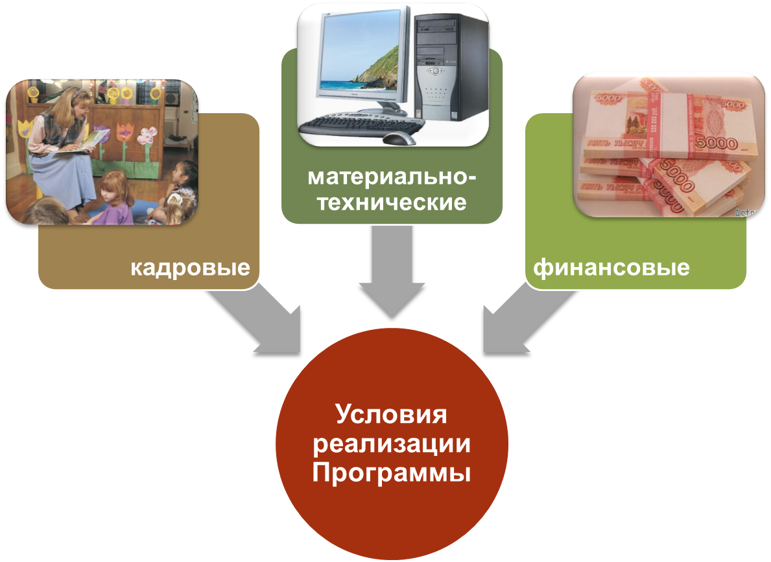


психолого-педагогические
развивающая предметно-простран-ственная среда

Slide 13
О требованиях к результатам освоения программы
В соответствии с ФГОС ДО специфика дошкольного возраста и системные особенности ДОО делают неправомерными требования от ребёнка дошкольного возраста конкретных образовательных достижений. Поэтому планируемые результаты освоения Федеральной программы представляют собой возрастные характеристики возможных достижений ребёнка дошкольного возраста на разных возрастных этапах и к завершению ДО.
В соответствии с периодизацией психического развития ребёнка согласно культурно-исторической психологии, дошкольное детство подразделяется на три возраста: младенческий (первое и второе полугодия жизни), ранний (от одного года до трех лет) и дошкольный возраст (от трех до семи лет).
Обозначенные в Федеральной программе возрастные ориентиры «к одному году», «к трем годам» и так далее имеют условный характер, что предполагает широкий возрастной диапазон для достижения ребёнком планируемых результатов. Это связано с неустойчивостью, гетерохронностью и индивидуальным темпом психического развития детей в дошкольном детстве, особенно при прохождении критических периодов. По этой причине ребёнок может продемонстрировать обозначенные в планируемых результатах возрастные характеристики развития раньше или позже заданных возрастных ориентиров.
Степень выраженности возрастных характеристик возможных достижений может различаться у детей одного возраста по причине высокой индивидуализации их психического развития и разных стартовых условий освоения образовательной программы. Обозначенные различия не должны быть констатированы как трудности ребёнка в освоении образовательной программы ДОО и не подразумевают его включения в соответствующую целевую группу.
В то же время целевые ориентиры не предусматривают требования от ребёнка дошкольного возраста конкретных образовательных достижений, не подлежат непосредственной оценке, в том числе в виде педагогической диагностики (мониторинга).

Slide 14
Главными целями взаимодействия педагогического коллектива ДОО с семьями обучающихся дошкольного возраста являются:
обеспечение психолого-педагогической поддержки семьи и повышение компетентности родителей (законных представителей) в вопросах образования, охраны и укрепления здоровья детей младенческого, раннего и дошкольного возрастов;
обеспечение единства подходов к воспитанию и обучению детей в условиях ДОО и семьи; повышение воспитательного потенциала семьи в рамках реализации Программы Просвещения родителей.

Slide 15
Формы работы по взаимодействию с родителями
Анкетирование
Родительские собрания, конференции, мастер-классы
Консультирование
Родительские уголки и информационные стенды
Дни открытых дверей
Экскурсии по ДОО
Участие в создании развивающей среды
Участие в педагогическом процессе (открытые просмотры, проекты, акции, привлечение родителей к подготовке праздников, совместные туристические походы, работа с социальными партнёрами)
Совместные мероприятия с участием воспитанников, педагогов, родителей
Консультационный пункт

Slide 16
Программа воспитания
Разработана
на основе ФОП ДО и Программы МБДОУ «Детский сад № 23»
требований Федерального закона № 304-ФЗ от 31.07.2020 «О внесении изменений в Федеральный закон «Об образовании в Российской Федерации» по вопросам воспитания обучающихся»,
с учетом Плана мероприятий по реализации в 2021-2025 годах Стратегии развития воспитания в Российской Федерации на период до 2025 года.
с учетом региональной специфики реализации Стратегии развития воспитания в Тверской области.
Программа отражает интересы и запросы участников образовательных отношений:
ребенка, признавая приоритетную роль его личностного развития на основе возрастных и индивидуальных особенностей, интересов и потребностей;
родителей ребенка (законных представителей) и значимых для ребенка взрослых;
государства и общества.

Slide 17
Общая цель воспитания в ДОУ - личностное развитие каждого ребенка с учетом его индивидуальности и создание условий для позитивной социализации детей на основе традиционных ценностей российского общества, что предполагает:
- формирование первоначальных представлений о традиционных ценностях российского народа, социально приемлемых нормах и правилах поведения;
- формирование ценностного отношения к окружающему миру (природному и социокультурному), другим людям, себе; становление первичного опыта деятельности и поведения в соответствии с традиционными ценностями, принятыми в обществе нормами и правилами (п..29.2.1.1 ФОП ДО)
Общие задачи воспитания :
содействовать развитию личности , основанному на принятых в обществе представлениях о добре и зле, должном и недопустимом:
способствовать становлению нравственности , основанной на духовных отечественных традициях, внутренней установке личности поступать согласно своей совести:
создавать условия для развития и реализации личностного потенциала ребенка, его готовности к творческому самовыражению и саморазвитию, самовоспитанию
осуществлять поддержку позитивной социализации ребенка посредством проектирования и принятия уклада, воспитывающей среды, создание воспитывающих общностей. (п.29.2.1.2 ФОП ДО).

Slide 18
Направления воспитания
Патриотическое направление воспитания
Духовно-нравственное направление воспитания
Социальное направление воспитания
Познавательное направление воспитания
Физическое и оздоровительное направление воспитания
Трудовое направление воспитания
Эстетическое направление воспитания
Концептуальные положения воспитательной системы ДОУ формирование общей культуры, духовно-нравственных ценностей, развитие физических, интеллектуальных, нравственных, эстетических и личностных качеств, формирование предпосылок учебной деятельности, сохранение и укрепление здоровья воспитанников, создание комфортных, безопасных условий для всестороннего развития, воспитания детей, их успешной социализации, сплочение и консолидация коллектива ДОО, укрепление социальной солидарности, повышение доверия личности, к жизни в России, согражданам, коллегам, обществу, настоящему и будущему малой Родины, Российской Федерации, на основе базовых ценностей Российского гражданского общества и развитие у подрастающего поколения навыков позитивной социализации

